Slide 1

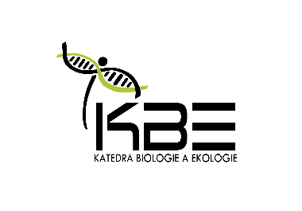
Úvod do biologie
Život kam se podíváš…
Petr Pyszko
Ostravská univerzita

Slide 2
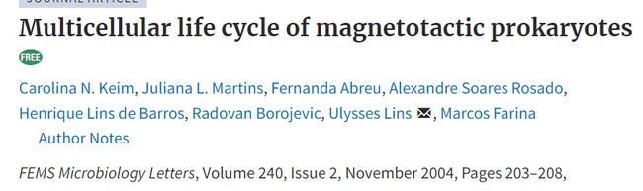
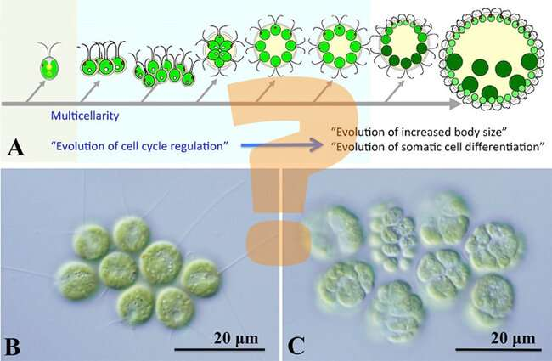
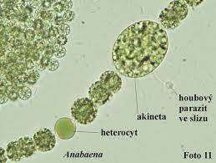
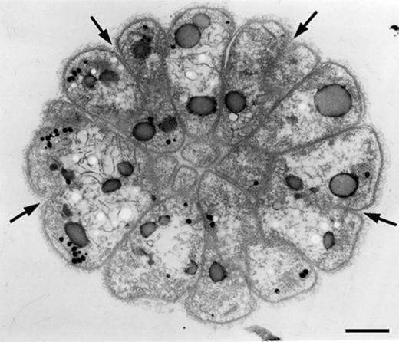
Vznik mnohobuněčnosti
Přechod k mnohobuněčnosti technicky velmi náročný, přesto:
Prokaryota: Jednobuněčné ale i kolonie s tendencí k mnohobuněčnosti, heterocyty sinic
Eukaryota: Vznik mnohoB. nezávisle vícekrát
Proč Eukaryota více? Obsazují jiné niky

Slide 3
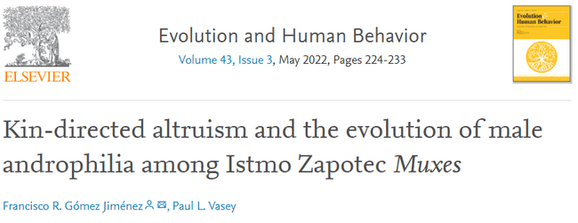
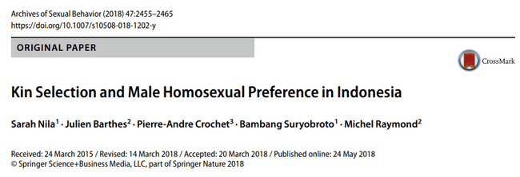
Vznik mnohobuněčnosti
William Hamilton: Teorie příbuzenského výběru (eusocialita): Jednobuněční se rozmnožují nepohlavně dělením = buňky vedle sebe jsou často velmi příbuzné – usnadňuje splynutí
Počáteční výhody: efektivnější sdílení nutrientů trávených mimo buňku, rezistence vůči predátorům, rezistence k proudům připojením se k pevnému podkladu, schopnost vytáhnout se nahoru za světlem, vytáhnout se do proudu s nutrienty, příležitost vydělit buňky sdílející informaci („inteligence service“)
Potlačit hrozbu podvádění – u živočichů se rychle ve vývoji odděluje zárodečná linie – proč? Ti co neměli, vyhynuli
Notes:
Jednobuněčné organismy (i ranné mnohobuněčné) se rozmnožovaly dělením, při kterém se genetická informace pouze kopíruje a ke změnám může docházet jen zřídka a náhodně v důsledku mutací. Rozvoj mnohobuněčnosti umožnil vývoj pohlavního rozmnožování. To umožňovalo daleko větší diverzifikaci života a urychlení průběhu evoluce. Geny se při něm "promíchávají" a vytvářejí nové kombinace, které se pak účastní přírodního výběru - mnohé z nich se v měnícím prostředí mohou ukázat jako výhodnější.
V zájmu jedince je vše co pomáhá šíření jeho genetické informace – má-li skupina buněk stejnou genetickou výbavu, jsou darwinovské zájmy totožné – Př. Hrozí smrt hladem, ale sebevražda buňky A zachrání buňku B – zvýšení pravděpodobnosti že její genetická informace se zachová. Proč nedochází k parazitaci tohoto systému? Proč v mnohobuněčném organismu buňky s geneticky odlišnou informací, které se začnou divoce množit (rakovina), nepředají toto info následujícím pokolením? Důvodem je, že hned po vzniku zárodku se odštěpuje klonální linie pro pohlavní buňky, bez šance pro ostatní buňky toto změnit, byť by se snažily sebevíc, proto kožní buňky obvykle neprotestují a odumřou a odpadnou aby ochránily spermie a vajíčka uvnitř.
Pozn: Nezaměňovat ale rakovinné buňky (z jejichž genetické informace by žádný funkční jedinec stejně nevznikl) a geny, které vedou k vyšší pravděpodobnosti rakoviny. Takovým jsou třeba BRCA geny, jejichž mutace jsou mohou vést k rakovině prsu. BRCA geny jsou původně zodpovědné za proliferaci buněk ve vaječnících a tkáni prsů, mutace mohou vést k vyšší buněčnou proliferaci, tím vyšší laktaci, což je evolučně výhodné (více odchovaných potomků).
Mravenci – divný způsob množení – příbuznost s ostatními dělnicemi 75% zatímco s matkou jen 50 % - proto spolupráce ve vytváření dalších příbuznějších dělnic, většina z nich se ani nemnoží, jsou to ekvivalenty buněk v těle, (u extrémních druhů visí některé dělnice celý život nafouklé množstvím cukrů u stropu mraveniště a čekají až budou využiti jako zdroj potravy).

Slide 4
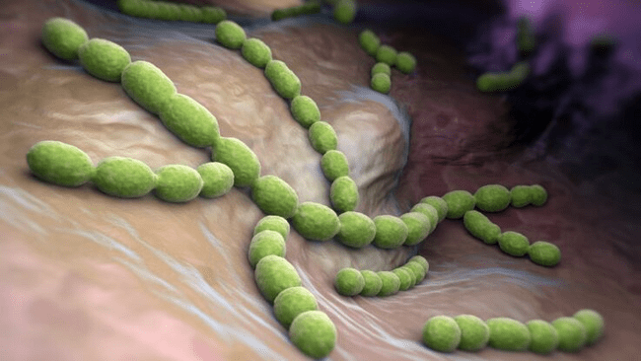
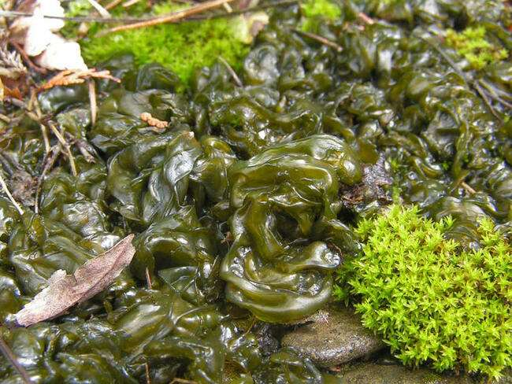
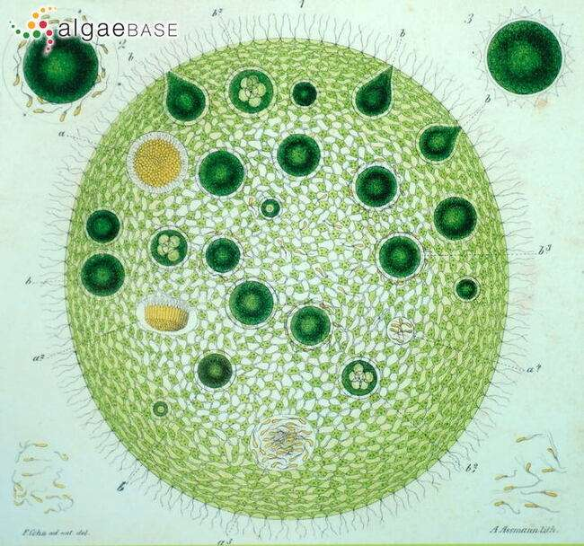
Vznik mnohobuněčnosti
Nejjednodušší definice: hodně buněk u sebe (Nostoc)
Buňky musí držet pohromadě (splňují i streptokoky)
Mající stejný genom ale různé typy buněk (Volvox)
Specializace buněk (heterocyty sinic fixující N)

Slide 5
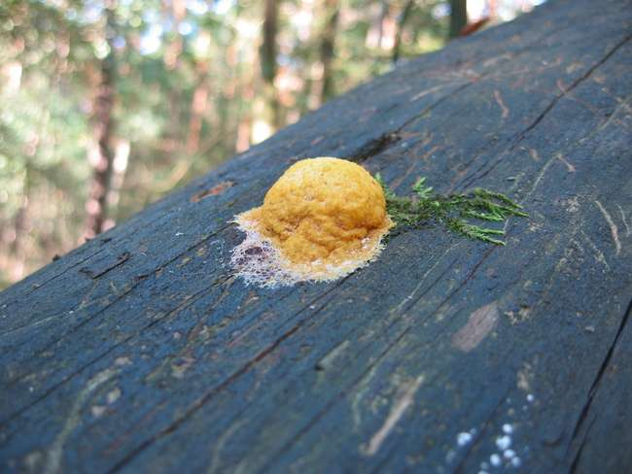
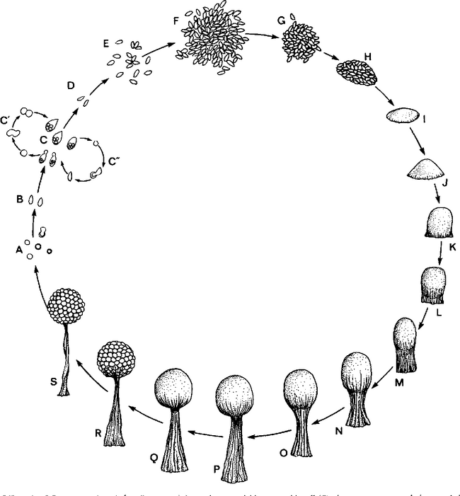
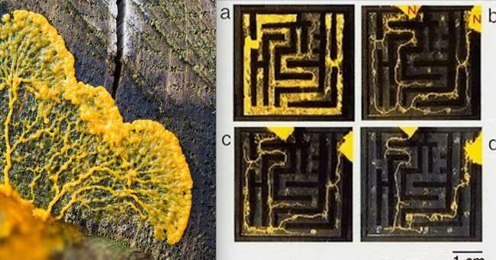
Vznik mnohobuněčnosti
Hlenky (hranice): žijí samostatně dokud není nedostatek živin – akrasin – shluknutí do malého slimáka, plazí se společně – poté stonek a plodnice (Dallas, 1973)
Společné trávení a specializace k rozmnožení (myxobakterie)
U živočichů adheze pomocí extracelulární matrix (glykokalyx) a vzniká aktivně, u rostlin buněčné stěny (vzniká mitózou)
Houby, hlenky, chaluhy, nálevníci (Sorogena stoianovitchae)
Notes:
Dříve se bakterie považovaly za výhradně jednobuněčné. Na konci osmdesátých let 19. století byly zveřejňovány první články o opaku. Dobrým příkladem velmi vyvinuté mnohobuněčnosti u prokaryot jsou myxobakterie, žijící v koloniích, které produkují velké množství enzymů sloužících k natrávení organických látek v okolí. Právě díky koloniálnímu uspořádání mohou být tyto enzymy produkovány efektivněji (efekt vlčí smečky). Když se tyto látky vyčerpají, vytvoří dokonce myxobakterie velice souměrné mnohobuněčné plodničky, zatímco některé bakterie se změní na spory a rozšíří se do okolí.

Slide 6
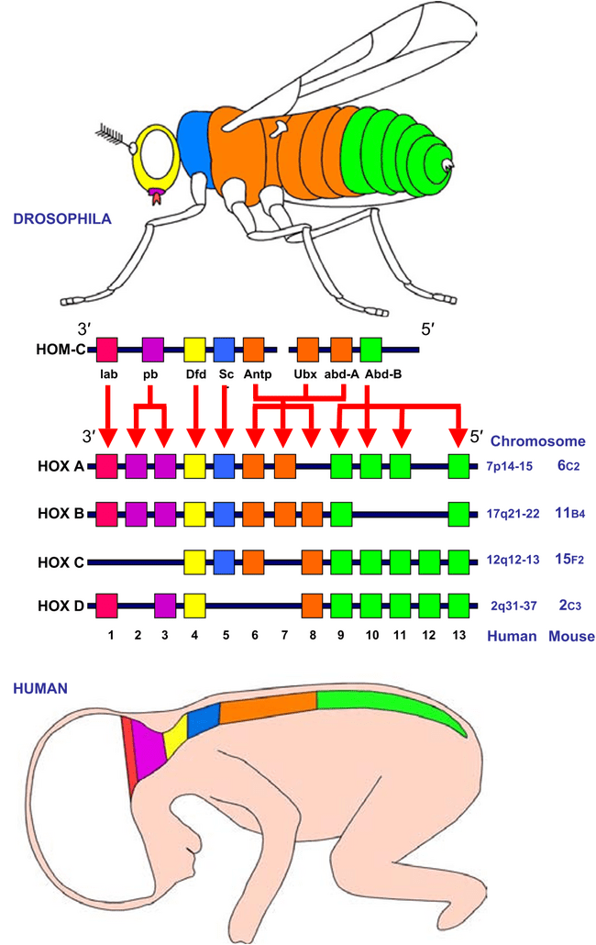
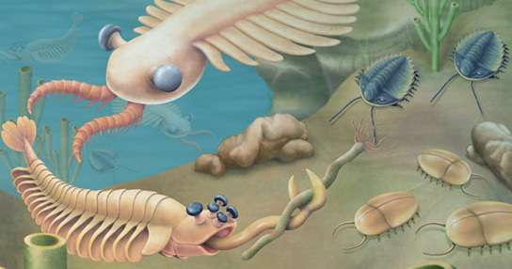
Vznik mnohobuněčnosti
Živočichové: Před 570–550 mil (Kambrická exploze) – sdružování, individualita ale specializace – mechanické a funkční propojení (ale možná až 2 mld)
Společné homeoboxové sekvence: geny řídící komplikovaný embryonální vývoj (u Metazoa = živočichové)

Slide 7
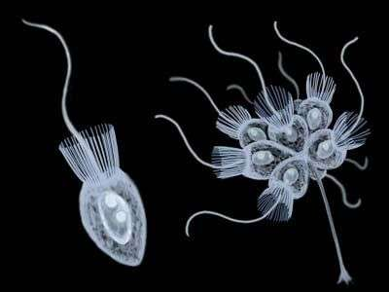
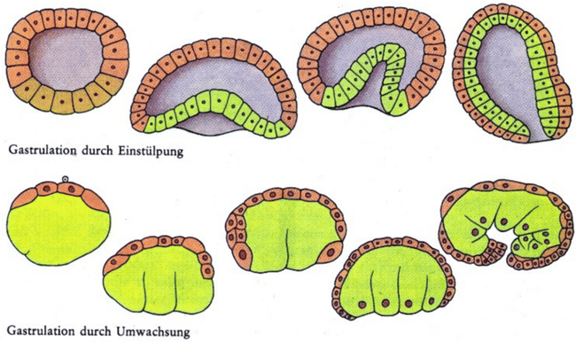
Vznik mnohobuněčnosti
Nejbližším příbuzným živočichů: Choanoflagellata (trubénky)
Haeckelova invaginační teorie: Neuspořádaný shluk buněk, některé se časem vchlípily dovnitř (morula-blastula-gastrula)
Mečnikova imigrační teorie: některé buňky vcestovaly dovnitř (entoderm)
Notes:
Haeckelova invaginační teorie: Prapředkem mnohobuněčných forem Triblastic je kulovitá kolonie typu Váleče. Kolonie vznikla opakovaným dělením zygoty, ze které vznikla morula (kulovitý mnohobuněčný útvar). Z moruly se vyvíjí blastula s prvotní tělní dutinou blastocoelem, část buněk se v tomto stádiu přesunula k povrchu. Invaginací blastuly vzniká gastrula.
Mečnikova invaginační teorie: Také kulovité kolonie Váleče, ovšem vzniká entoderm vcestováním některých buněk schopných fagocytózy do vnitra kolonie, jejich pomnožením a uspořádáním do plochy. Následně se tak vytváří blastocoel a prvoústa.

Slide 8
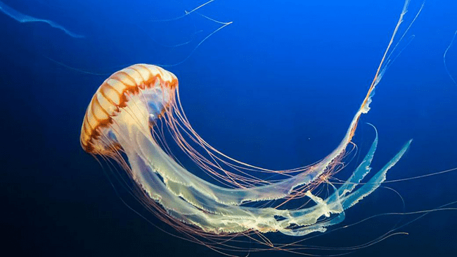
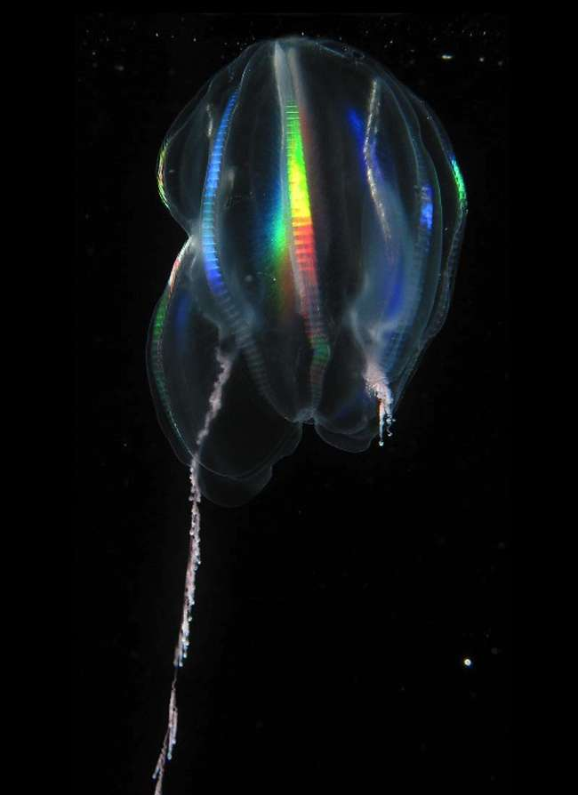
Vznik mnohobuněčnosti
Bütschliho plakulární teorie (Diblastica): plochý dvouvrstvý organismus plakula – spodní přisedlá část specializovaná na příjem potravy se vchlípila dovnitř
Ciliární teorie: mnohojaderná buňka se rozdělila na více jednojaderných
Notes:
Butschliho plakulární teorie: Plakula - plochý, dvouvrstvý organismus pohybující se po dně moří. Spodní vrstva buněk byla ve styku s velkým počtem potravních částic a časem se pravděpodobně specializovala na potravní funkce. Horní vrstva pak na funkce ochranné. Plakula se v průběhu vývoje nadzvedla a protáhla ve dvoustranný útvar - bilaterální souměrnost.

Slide 9
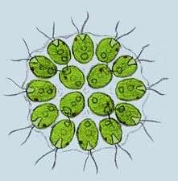
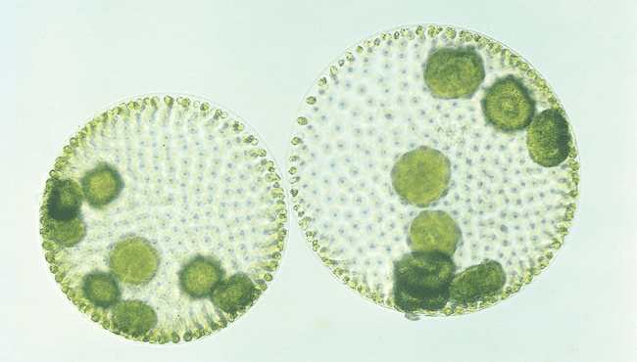
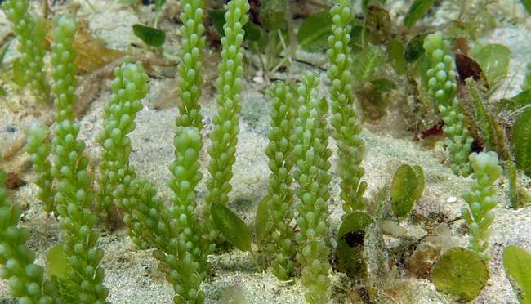
Vznik mnohobuněčnosti
Rostliny: Vyvinuto několikrát (470 mil.), protože se nemusí pohybovat za potravou – jednodušší vznik, tři cesty:
Kolonie z několika původních jedinců (zelené řasy: Chlamydomonas, Gonium, Volvox globator)
Mnohonásobné dělení jádra, vznik jednobuněčných ale vícejaderných stélek (Caulerpa)
Dělení původní buňky a postupná specializace dceřiných buněk (ostatní rostliny – v pravém slova smyslu tedy také 1×)
Notes:
Konkrétně zatímco Chlamydomonas je běžná buňka na první pohled připomínající bičíkovce (i když má plastidy), Gonium tvoří jednoduché kolonie o 4–32 jedincích (kteří však jsou rovnocenní, nikoliv specializovaní) a již dříve zmíněný Volvox dokonce tvoří kulovité stélky, v nichž jsou buňky spojeny navzájem otvory v cytoplazmatické membráně a dokonce jen některé buňky se specializují na pohlavní rozmnožování.

Slide 10


Slide 11
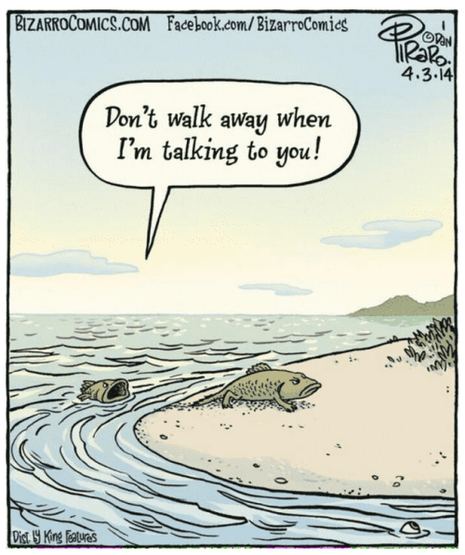
Co obnáší život a souši a ve vodách?
Živočichové
Zabránění vyschnutí: úprava exkrečních systémů (amoniak → kyselina močová → močovina), vznik šupin – peří a srsti
Rozmnožování nezávislé na vodě jako nosiči gamet: vývoj vnitřního oplození vajíček
Speciální struktury k vydržení gravitace: ve vodě hydrodynamické tvary, protože nemusí řešit, na souši endoskeleton (páteř), vývoj končetin
Dýchání vzduchu: Náhrada žaber plícemi
Přínosy: Snadnější pohyb a dýchání, vývoj smyslů: změna refkraktivního indexu (zrak), lehčí přenos vysokofrekvenčních zvuků (sluch). Život na souši jednodušší: 80 % druhů na pevnině (lépe oddělené biotopy), 15 % v oceánech, 5 % ve sladkých vodách.

Slide 12
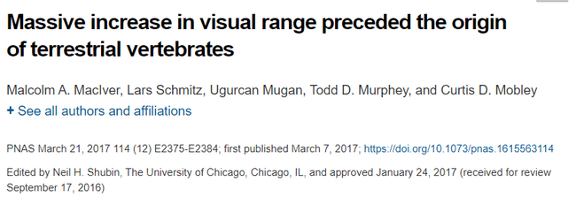
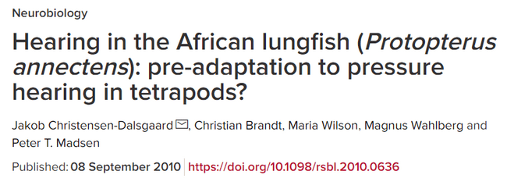
Co obnáší život a souši a ve vodách?
Preadaptace?
Členovci: Exoskeleton bránící vyschnutí, vyztužuje pro vyšší gravitaci a poskytuje podporu pohybu
Obratlovci: Vývoj „suchozemských“ očí ještě ve vodě – větší oči = více info (ale jen ve vzduchu, ve vodě ne), dopředu připravené i nervové okruhy pro chůzi
Pozn: Společný předek mnohobuněčných v moři (sůl)
Notes:
Podle studie jež se soustředila na měření očních jamek fosilních organismů a modelovala evoluci zraku, se bulvy předchůdců čtyřnožců zvětšily trojnásobně ještě předtím, než tito tvorové opustili vodu. Badatelé proto předpokládají, že při pátrání po kořisti často vystrkovali oči nad hladinu, podobně jako dnešní krokodýli, a zvětšování zrakového orgánu pro ně tedy bylo výhodné. A dříve než se dostali na souš, vyvinuly se u nich i končetiny. Alespoň to tvrdí autoři studie v časopise Cell, které zajímalo, jak se první čtvernožci naučili chodit. Zaměřili se proto na zkoumání zmíněných okruhů odpovídajících za pohyb u rejnoka bodlinatého, jenž se po dně přemisťuje pomocí ploutví – střídavě se opírá o pravou a levou. Ryba k pohybu využívá tytéž neuronální okruhy jako moderní čtyřnožci, například myši. Společný předek rejnoků a čtyřnožců žil asi před 420 miliony let a dle vědců je velmi nepravděpodobné, že by se u obou skupin vyvinul totožný systém k chůzi.

Slide 13
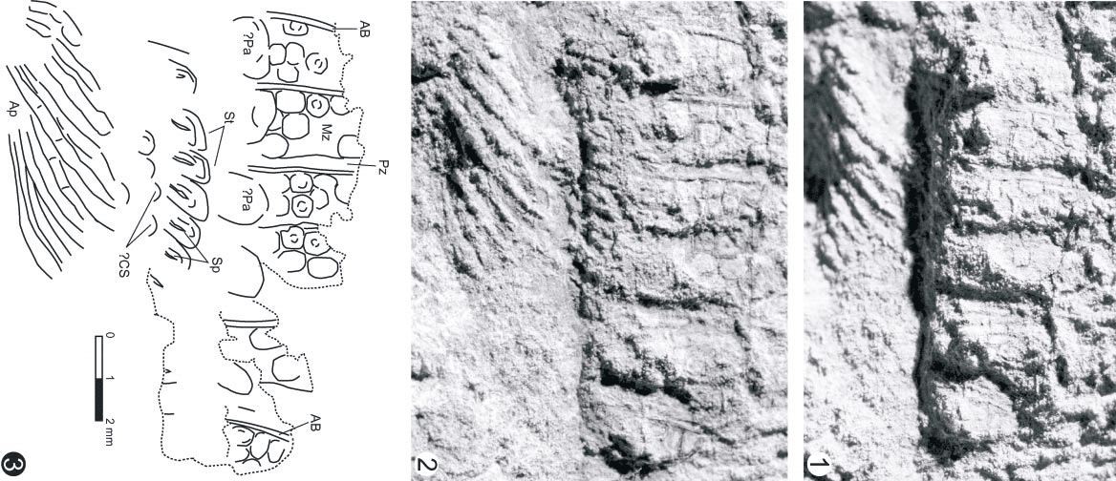
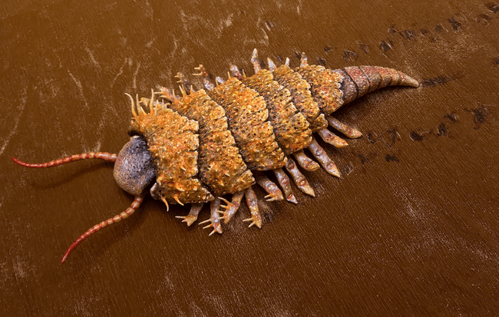
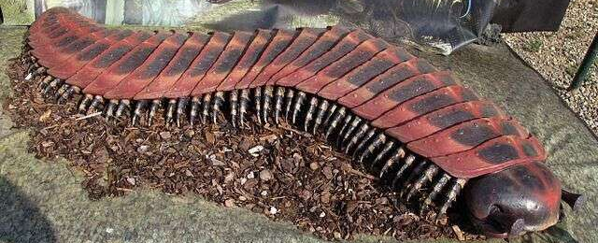
Přechod života na souš – členovci
490 mil: stopy na pobřeží – euthycarcinoidi (příbuzní stonožkovcům)
450 mil: stopy mnohonožek (rostliny potrava?)
430 mil: nejstarší fosilie – Pneumodesmus, mnohonožka (tracheální systém)
Notes:
Zkraje prvohor, jejichž začátek se datuje 541 milionů let do minulosti, se pod hladinou oceánů odehrávalo jedno z klíčových období evoluce, při němž se živočišná říše velmi rozrůznila. Dnes ho známe pod poněkud přehnaným názvem kambrická exploze. Zatímco ve vodě „to žilo“, veškerá souš byla zcela pustá. Výjimku teoreticky představovaly pouze lokality v blízkosti vod, po nichž se mohly plazit mikrobiální kolonie. Situace se začala měnit snad už koncem kambria, ale zejména v následujících periodách prvohor: v ordoviku a siluru (cca před 485,4–438,8 milionu let, respektive 443,8–419,2 milionu let). Tehdy již na pevninu opatrně vystupovaly první houby či vyšší rostliny a přidávali se také živočichové.
Z členovců byly na souši první patrně mnohonožky, jejichž první suchozemské stopy pocházejí z doby zhruba před 450 miliony let (a suchozemský původ dokládají i spirakula, tedy otvory vzdušnic sloužící k dýchání vzduchu). Podle dosud uznávaných teorií se ale na pevninu dostaly teprve po rostlinách, které jim mohly sloužit coby potrava…

Slide 14
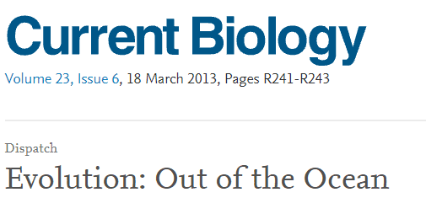
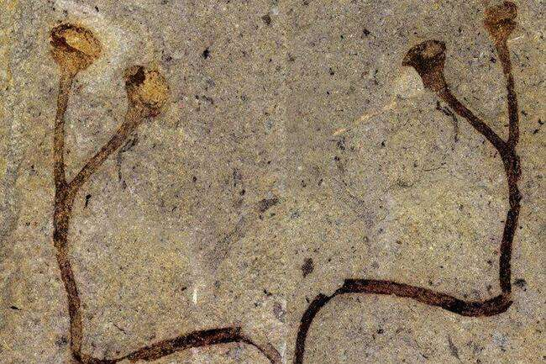
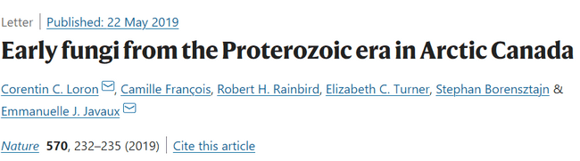
Přechod života na souš – členovci
415 mil: stopy konzumace členovců na rostlinách
430 mil: Vyšší rostliny (Cooksonia), kdo dříve – rostliny?
První houba Ourasphaira giraldae 1 mld.
Notes:
…Nicméně studie publikovaná roku 2013 v časopise Current Biology, jež analyzovala fylogenetický vývoj některých skupin rostlin a živočichů, jako jsou členovci, dospěla k nadmíru překvapivému závěru: Živočišná kolonizace souše podle ní proběhla nezávisle a hned několikrát, a podle zjištění vědců navíc první zástupci fauny opustili vodu ve stejné době jako rostliny, nebo dokonce o něco dřív. Pokud jsou závěry studie správné, nabízí se otázka, jak vlastně tehdejší ekosystém fungoval, respektive čím se první suchozemští živočichové živili. Současné pevninské potravní řetězce totiž zpravidla závisejí na dostatku tzv. primárních producentů, jimiž jsou obvykle fotosyntetizující rostliny. Ty představují zdroj energie pro primární konzumenty, tedy živočichy, kterými se pak živí konzumenti sekundární a tak dále.

Slide 15
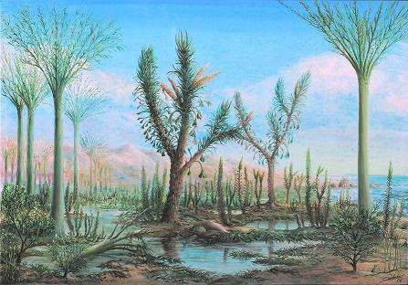
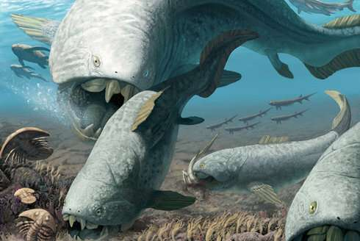
Přechod života na souš – čtvernožci
Devon (420–360 mil): proliferace rostlin na souši – listy do řek a potoků → růst vodní vegetace → přitahuje býložravé bezobratlé → malé ryby → prostředí lákavé ale nevhodné pro mořské živočichy, zejména protože vody anoxní (teplejší voda než oceán + rozklad) → potřeba vyvinout nový typ dýchání
Vodní býložravci → vodní masožravci → pozemští masožravci (vývoj mozku)

Slide 16
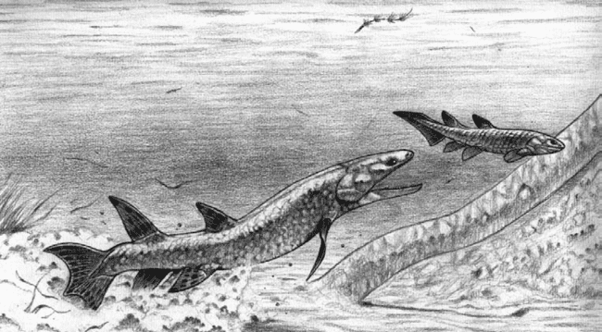
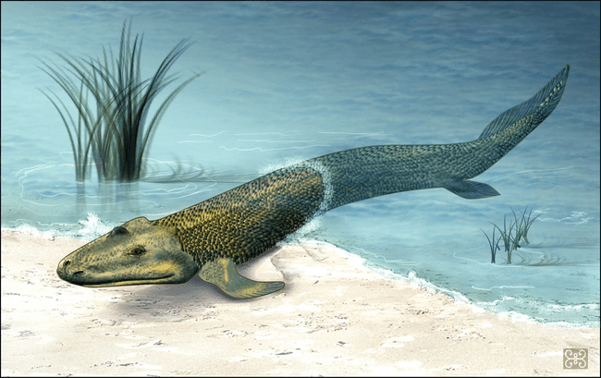
Přechod života na souš – čtvernožci
Dřívější představa: ryby jako lezec obojživelný
Skuteční předci: nozdraté ryby (Latimeria)
385 mil: stále vodní Eusthenopteron
375 mil: přechodný Tiktaalik: žábry (ale už i primitivní plíce), šupiny, ploutve ale prsní ploutve mají zápěstní, loketní i ramenní klouby, zploštělá hlava na pohyblivém krku.
Notes:
Dřív se předpokládalo (cca 1950–1980), že dnešní suchozemští čtvernožci představují potomky ryb, jež se tu a tam vydávaly na pevninu kvůli kořisti, popřípadě se přesouvaly mezi vysychajícími jezírky. A právě proto se u nich postupně objevily plíce umožňující využívat vzdušný kyslík či silné končetiny přizpůsobené chůzi po zemi…

Slide 17
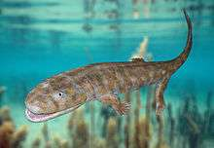
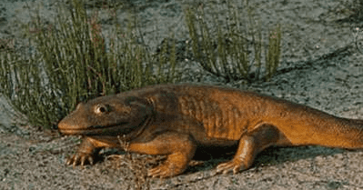
Přechod života na souš – čtvernožci
365 mil: Acanthostega: vyvinuté končetiny, plíce ale stále částečně vodní prostředí
360 mil: Ichthyostega – předek obojživelníků, plazů, ptáků i savců
Romerova mezera (30 mil ?) – poté už plně vyvinuté suchozemské formy (někteří vajíčka do vody a vlhká kůže, jiní amnioti), vývoj čtyř párů nohou, náhrada žaber za plíce, zvětšení úst a očí
Notes:
…Nicméně, výborně zachovalá, téměř kompletní fosilie Acanthostegy z roku 1987 tyto naše představy rozmetala. Toto přechodné zvíře mělo vyvinuté končetiny, plíce i žábra ale nikdy by nedokázalo přežít na pevnině – mělo příliš slabé zápěstní a kotníkové klouby na to, aby nesly tak těžké tělo. Žebra byla příliš krátká aby zabránila plícím být rozdrceny váhou, těžký rybí ocas by byl zničen taháním po zemi. Současné hypotézy tedy říkají, že se jednalo o predátory lovící v mělkých vodách. Všechny tyto organismy označujeme také jako Labyrinthodontia. Zachovaly si ještě akvatický způsob života larev (pulců), podobně jako současní obojživelníci.

Slide 18
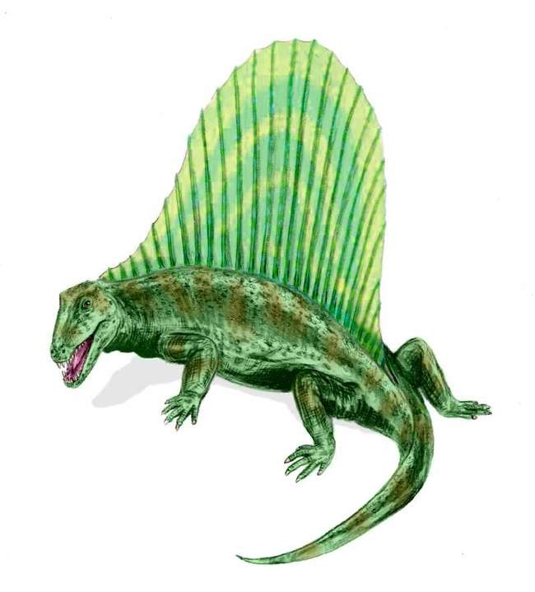
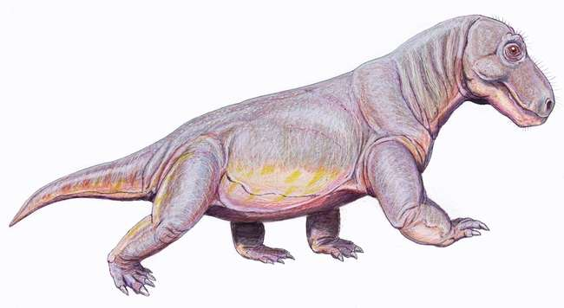
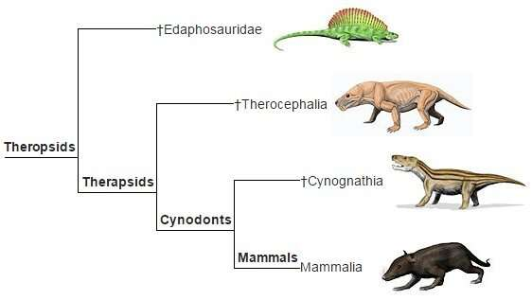
Přechod života na souš – čtvernožci
330–300 mil: Amniota (blanatí obratlovci): Vajíčka přežijí v suchém prostředí (sauropsidi a synapsidi)
300–250 mil (Perm): Synapsidi (pelykosauři a terapsidi) – dominují, sauropsidi (jen suché a horké prostředí)
Notes:
Sauropsidi dali vzniknout dinosaurům a později ptákům. Ptáci jsou vlastně přímí potomci dinosaurů a představíme si je bez peří, dinosaury připomínají – na druhou stranu, peří se špatně zachovává ve fosilním záznamu a je možné, že naše představy o holých dinosaurech budou v budoucnosti zesměšněny případnými důkazy o jejich opeření, které dává smysl (zachovávání teploty, odbourávání těžkých kovů, sexuální výběr,…)
Synapsidi dali vzniknout savcům, tedy i nám

Slide 19
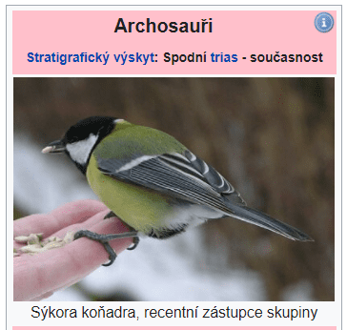
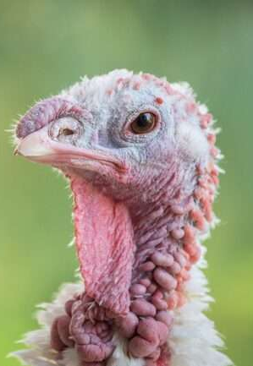
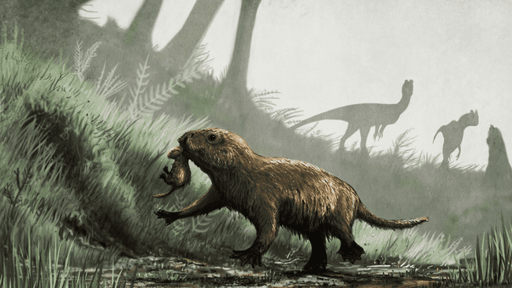
Přechod života na souš – čtvernožci
Vymírání Perm/Trias: po 30 mil let obnovy dominují sauropsidi (hl. archosauři – z nich v pozdním Triasu dinosauři, dominantní v Juře a Křídě: 200–66 mil.)
150 mil (konec Jury): ptáci
Terapsidi: malí noční hmyzožravci → evoluce teplokrevnosti a srsti → savci (rozvoj diverzity po K/T rozhraní)
Notes:
Po vymření dinosaurů rozvoj velikosti, tvarů a druhů savců. Do 13 mil let obsadili vzduch (netopýři), do 15 mil vodu (kytovci)

Slide 20
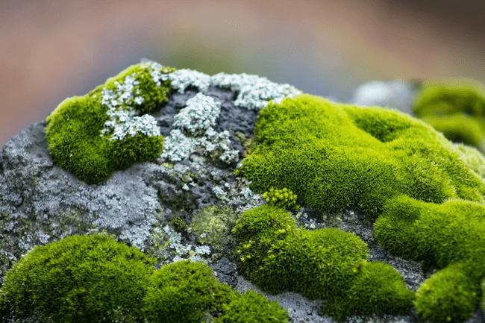
Přechod života na souš – rostliny
Zabránění vyschnutí: Rostliny ve vodě nepotřebují transportní systémy, živiny a voda všude kolem, kutikula
Rozmnožování nezávislé na vodě jako nosiči gamet: gamety se mohou ve vodě samy šířit, na souši vznik pylu a semen
Speciální struktury k vydržení gravitace: vnitřní komplexita a specializace – fotosyntéza nahoře, kořeny pro nasávání vody a minerálů dole, transportní a podpůrný stonek
Dýchání vzduchu: viz následující důsledky…
Přínosy: Rozvoj diverzity (hlavně u krytosemenných)
I díky hmyzu…
Notes:
Jak šel čas s rostlinami?
~476 mil (střední Ordovik): první zachycené spory (asi játrovky)
~450 mil – Mechy: kutikula chránící před vyschnutím + embryo zůstává na mateřské rostlině, stále spoléhají na vlhko (pro pohyb gamet + absence cévních svazků).
~430 mil (Silur): první skutečné rostliny Baragwanathia (plavuně)
~360 mil – Kapradiny: vyvinuté cévní svazky s ligninem, dominantní diploidní sporofyt ne gametofyt, voda ale potřebná ke klíčení spor
~360 mil – Nahosemenné: kutikula, cévní svazky. Navíc semeno (klíčová adaptace pro život na souši) – embryo chráněné proti vyschnutí, samčí gametofyt šířen větrem
~140 mil – Krytosemenné: efektivní cévní svazky, dormance semen, plody jako adaptace k šíření semen. Absolutně největší diverzita, může za ní hlavně časté opylování hmyzem (to bývá cílenější, často specializace na jeden druh opylovače). Některé rostliny také opylovány ptáky (lákají je barvy, nikoli vůně, oproti tomu například brouky láká vůně, skoro nikdy barva), nebo dokonce netopýry (ty lákají velké silně zapáchající/vonící květy.

Slide 21
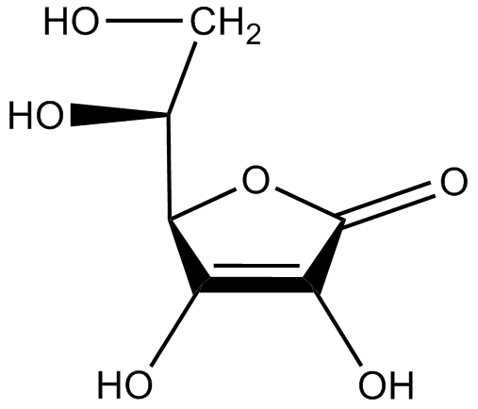
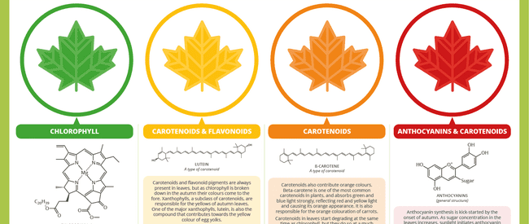
Přechod života na souš – rostliny
Hnědé řasy žijící v moři akumulují anorganické antioxidanty (Ru, Vd, Zn, Mo, Se, I) – 300 000 × více než ve sladké vodě
Kyslík v atmosféře kvůli fotosyntéze → Vstup rostlin a živočichů do řek (500 mil), kde je ale nedostatek minerálních antioxidantů v prostředí → problém: Vývoj antioxidantů.
Rostliny: organické antioxidanty: kys. askorbová, polyfenoly, flavonoidy,…
Živočichové: endogenní enzymatické antioxidanty – jodidy

Slide 22
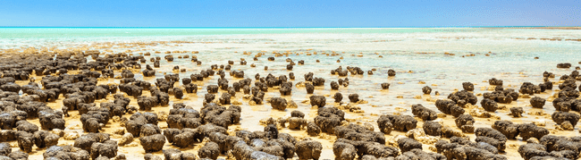
Přechod života na souš – rostliny
Vývoj půdy: Směs minerálů a rozložené organické hmoty. To znamená, že v prapočátku nebyla, voda a nutrienty se neudržely, silná eroze
Prekambrium: Mikrobiální povlaky bakterií (doklad 3.22 mld); Kambrium: Sinice v přílivové zóně; Ordovik: fosilní stopy hrabajících živočichů – červů a členovců (rychlejší vývoj půd)
420 mil (Silur): možná lišejníky (houba + zelené řasy/sinice) → další tvorba půdy.

Slide 23
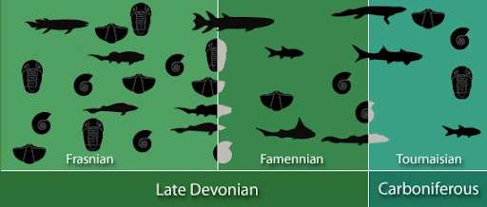
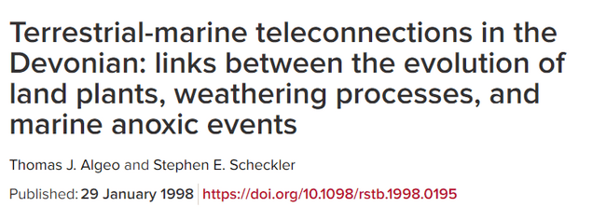
Přechod života na souš – rostliny
Krize v mořích (Devon, cca 375 mil.)
Kořeny rostlin → větší vyplavování nutrientů do půdy → do řek → přemnožení řas v mořích → konzumace kyslíku → anoxní prostředí v hloubkách → extinkce
Notes:
Kořeny rostlin rozrušují půdu, podložní horninu a krystaly minerálů. Tím se uvolňuje mnohem více iontů do prostředí a může být tím pádem vymyto vodou do řek. Tím se dostává více nutrientů i do moří, kde dojde k přemnožení řas. Jejich přemnožení ale vede k odčerpání velkého množství kyslíku, tím pádem úhynu části řas, rozklad pak vede k dalšímu ubývání kyslíku ve vodě, což se projeví ve větších hloubkách vznikem bezkyslíkatého prostředí – to pak vede k vymírání.

Slide 24
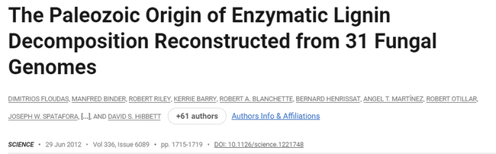




Přechod života na souš – rostliny
370 mil (pozdní Devon): stromy (Archaeopteris) – zpevnění půdy a odstraňování CO₂ → C do stonku (lignin). První houby rozkládající dřevo v pozdním Devonu (zatím v malém) → snížení skleníkového efektu → doba ledová v karbonu.
140–130 mil (Křída): První kvetoucí rostliny
Notes:
Vysvětlení: Jakmile vyrostly první stromy, potřebovaly ohromná množství hmoty na své stonky – investovaly tedy do pevného dřeva, které je složeno z velké části z uhlíku, který se zde řetězí do špatně rozložitelných polymerů jako celulóza a lignin. Protože ale tento lignin nedokáže nic rozkládat, až na některé druhy hub, které se vyvinuly mnohem později, v prostředí přibývalo dřevní hmoty, ubývalo oxidu uhličitého. Tím slábl skleníkový efekt, což vedlo k době ledové. Později už se oxid uhličitý vracel do atmosféry právě díky rozkladu dřevní hmoty houbami.

Slide 25




Přechod života na souš – hmyz
400 mil (Devon): První bezkřídlý hmyz
310 mil (Karbon): Vývoj létání (Carbotriplura kukalovae)
Giganti: Meganeura monyi (65 cm), Bohemiatupus elegans (ČR), Dunbaria fascipennis (55 cm), Arthropleura
H: Nadbytek O₂, tlak vzduchu, závody ve zbrojení, (ne)predace
Notes:
Existuje několik hypotéz výskytu tak obřího hmyzu v karbonu:
H₁ Dostatek kyslíku. Faktor, který velikost hmyzu nejvíce omezuje, je dostatek kyslíku. Hmyz totiž nemá plíce a místo toho se spoléhá na proudění vzduchu tzv. vzdušnicemi, tedy „potrubím“, které vede kyslík tělem z otvorů na povrchu těla přímo ke tkáním a jednotlivým buňkám. Když je kyslíku více, může proniknout vzdušnicemi dále do těla. Když množství kyslíku naopak klesne, nejvnitřnější buňky těla nemohou být řádně okysličovány a začnou odumírat. Zvýšená koncentrace kyslíku v atmosféře kolem 35 % typická pro karbon a počátek permu (oproti dnešním 21 %) zvýšila schopnost difúze kyslíku přibližně o 67 %. Když začalo množství kyslíku během permu klesat, hmyz se tomu přizpůsobil zmenšením. Dalším důkazem hypotézy může být fakt, že vážky chované v komorách s atmosférou obohacenou kyslíkem rostou rychleji a dosahují větší velikosti.
H₂ Příliš kyslíku. Jenže možná platí spíše tak trochu opačná hypotéza. Zatímco menší než potřebné množství kyslíku až tak nevadí a dá se mu přizpůsobit, větší množství kyslíku je prudce toxické. Navíc některé velké druhy hmyzu vydržely přežívat i později v období permu, kdy už bylo kyslíku o dost méně. Hypotéza tedy navrhuje, že hmyz se větším tělem spíše snažil vyhnout předávkování kyslíkem. Větší koncentrace kyslíku ve vzduchu znamená i vyšší koncentrace kyslíku rozpuštěné ve vodě, kde žijí larvy mnoha skupin hmyzu, a larvy jsou zřejmě k množství kyslíku mnohem citlivější než dospělci. Larvy navíc přijímají kyslík rozpuštěný ve vodě přes kůži a nemohou ovlivňovat jeho přijaté množství, na rozdíl od dospělců, kteří mohou vstup do vzdušnic uzavřít.
H₃ Vyšší tlak vzduchu. Kyslík je na rozdíl od dusíku reaktivní – jeho zvýšená koncentrace tak vede k nárůstu tlaku vzduchu. Při zvýšeném tlaku se v tekutinách rozpouští větší množství kyslíku, což opět umožnuje dosáhnout větší velikosti těla. Objevují se také spekulace, že hmyz, stejně jako později pterosauři, mohl začít své pokusy o létání právě díky vyššímu tlaku hustějšího vzduchu, který poskytoval křídlům větší oporu a udržel ve vzduchu i větší a těžší tvory než by bylo obvyklé.
H₄ Závody ve zbrojení. Objevují se i názory, že hmyz dorůstal v karbonu obrovských velikostí díky jevu známému jako koevoluce. Dravé pravážky lovily býložravé „prajepice“, které se predaci snažily uniknout větší velikostí, která vedla k nárůstu velikosti pravážek a tak pořád dokola. Proč se tehdy mohly takové závody ve zbrojení udát na rozdíl ode dneška, pak dovysvětluje následující hypotéza.
H₅ Predace většími živočichy. Když se během triasu před zhruba 230 miliony lety objevili ve vzduchu první pterosauři, znamenalo to definitivní konec i posledních hmyzích gigantů. Omezení spojená s dýcháním hmyzu ale i s hmotností, kterou je schopna unést jeho vnější kostra, totiž hmyzu neumožnily „přerůst“ řádově větší pterosaury, pro které velký hmyz představoval snadnou kořist. Jediným způsobem jak se tedy vyhnout predaci bylo naopak velikost zmenšit ve prospěch lepší obratnosti. Jako možný důkaz platnosti hypotézy slouží fakt, že hmyz se v průběhu evoluce zmenšil postupně ještě několikrát. Došlo k tomu znovu před 150 miliony lety (kdy se ve vzduchu objevil Archeopteryx a s ním první praptáci), a pak před 90 až 65 miliony let, kdy se nejdříve objevili moderní ptáci, kteří už uměli výborně létat, a poté i netopýři. Hmyz se tedy možná zmenšoval spíše kvůli ekologickým tlakům.
Meganeuropsis americana, žijící v Triasu měla dokonce 75 cm

Slide 26

Shrnutí na konec
Replikující se molekuly se přeměňují na populace molekul v kompartmentech
Od nezávislé replikace RNA k chromozomům (Hypotéza RNA světa)
Od RNA jakožto genů i enzymů k DNA a proteinům
Od prokaryot k eukarotům
Od asexuálních klonů k sexuálním populacím
Od protist k mnohobuněčným
Od jednotlivců ke koloniím (eusocialita)
Od primátích tlup k lidským společnostem
Notes:
Společným znakem je, že malé jednotky se shlukují do větších, že se diferenciují, stávají se replikačně závislými na existenci větší jednotky, mohou to ale občas narušit (partenogeneze, rakovina), a vznikají nové cesty přenosu informace (DNA-protein, epigenetika)

Slide 27


Shrnutí na konec
Je nedílnou součástí biologické evoluce růst složitosti včetně vzniku inteligentních bytostí? Je toto zaručeno základními vlastnostmi přirozeného výběru?
Ne: Stephen Jay Gould – vývoj tak extrémní složitosti jako člověk je náhoda „teorie procházky opilce“
Ano (kritika Goulda): Pozitivní zpětná vazba – závody ve zbrojení (samci u primátů, predátoři v Amerikách). Úloha náhody v historii určitého druhu má pramalý vliv na pravděpodobnost objevení se určité biologické vlastnosti.
Notes:
Dlouho se říkalo, že pravděpodobnost vzniku inteligentní bytosti není v evoluci zdaleka nevyhnutelná (protože myšlenka že se evoluce a kultura ubírá určitým směrem = náboženství a různé totalitní politiky, včetně zdůvodnění rasismu, imperialismu, socialismu). Extrémní složitost typu člověka je náhoda. Novější pohledy na evoluci se ale liší, předchozí způsob myšlení žil v zajetí rovnovážného bludu = Předpoklad, že se druh bude měnit jen v odpovědi na změnu životního prostředí. Ve skutečnosti se mnohem rychlejší a drsnější změny dějí následkem soutěživého závodu ve zbrojení mezi druhy a ještě silněji mezi příslušníky stejného druhu. Doklady o vlivu predátorů: V Severní Americe v průběhu evoluce rostla velikost mozků masožravých i býložravých savců, v JAM u býložravců nerostla (masožravci nepřítomni). Po propojení obou Amerik v podstatě vybití/vytlačení velkého množství jihoamerických druhů druhy severoamerickými. Sexuální výběr je největším hnacím motorem evoluce. Organismy nejsou předurčeny jen k přežití ale také se rozmnožují – samci mezi sebou soutěží. Doklady o vlivu konkurence: V šimpanzí tlupě se vždy vyplatí být chytřejší než průměr a právě proto v další generaci bude tento průměr růst.

